Slide 1
KÍNH CHÀO QUÝ THẦY CÔ VÀ CÁC BẠN ĐẾN VỚI BUỔI HỌC HÔM NAY!

Slide 2
KHỞI ĐỘNG
Hãy quan sát video và em có nhận xét gì về cách chế biến món ăn ấy. Quê hương em có món ăn đặc nào không? Hãy chia sẻ cho các bạn cùng biết.

Slide 4
Tiết...
CHUYỆN CƠM HẾN
(Hoàng Phủ Ngọc Tường)

Slide 5
NỘI DUNG BÀI HỌC
TÌM HIỂU CHUNG
TÌM HIỂU CHI TIẾT
1. Nét riêng trong khẩu vị của người Huế
2. Cơm hến xứ Huế
3. Tình cảm của tác giả với món cơm hến
III. TỔNG KẾT

Slide 6
I. TÌM HIỂU CHUNG

Slide 7
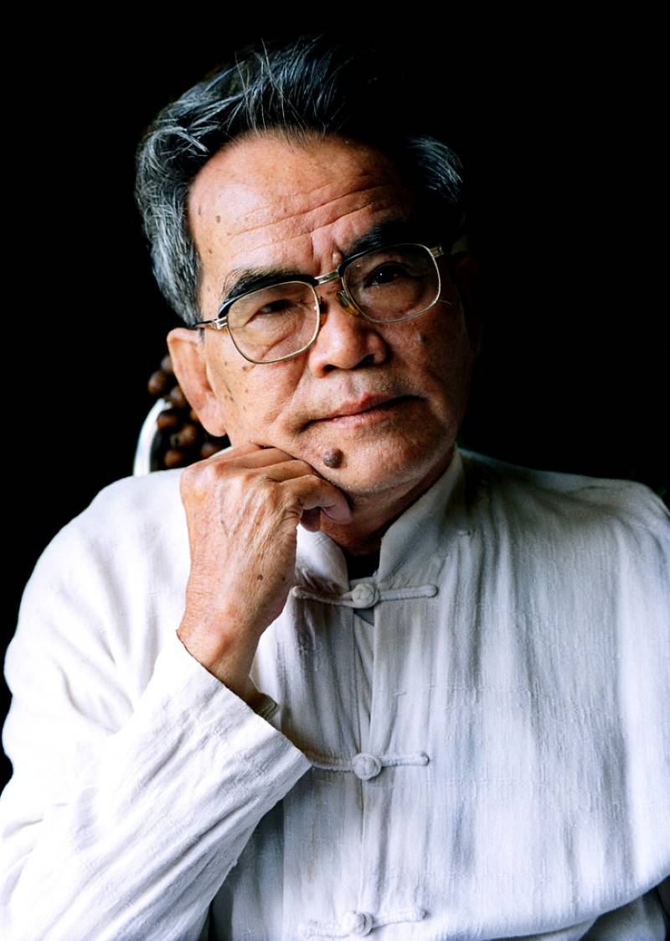
1. Tác giả Hoàng Phủ Ngọc Tường
Năm sinh: 1937
Quê quán: Quảng Trị
Đề tài: cảm hứng ngợi ca vẻ dẹp đất nước và con người trên khắp mọi miền Tổ quốc, đặc biệt là Huế.
Phong cách nghệ thuật: có cách tiếp cận độc đáo, tâm hồn nhạy cảm, ngòi bút tài hoa, cái tôi giàu trách nhiệm với xã hội.

Slide 8
1. Tác giả Hoàng Phủ Ngọc Tường
Tác phẩm tiêu biểu: Rất nhiều ánh lửa (1979), Ai đã đặt tên cho dòng sông? (1984), Huế - Di tích và con người (1970)…

Slide 9
2. Tác phẩm Chuyện cơm Hến
Xuất xứ: trích Huế - Di tích và con người
Thể loại: tản văn
Phương thức biểu đạt: tự sự kết hợp miêu tả và biểu cảm.
Một số từ khó: lạt, duống, nấm tràm, hến, ruốc, đậu phụng.

Slide 10
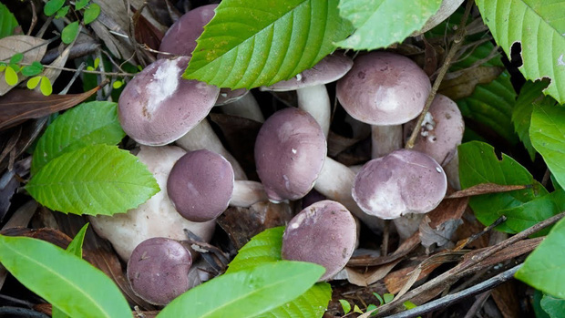
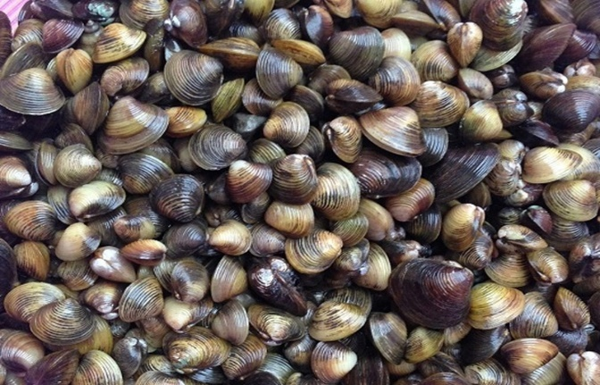
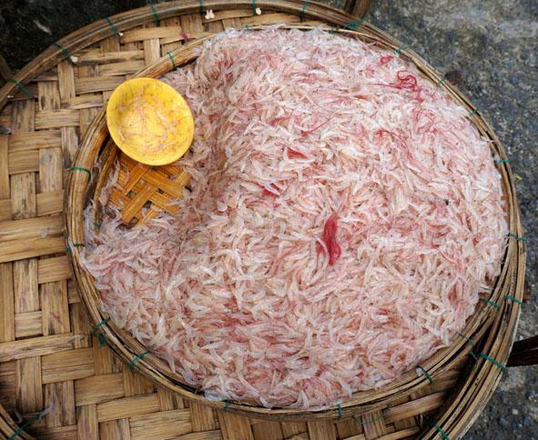
2. Tác phẩm Chuyện cơm Hến
Nấm tràm
Hến
Con ruốc

Slide 11
II. TÌM HIỂU CHI TIẾT

Slide 12
1. Nét riêng trong khẩu vị của người Huế
THẢO LUẬN NHÓM
Người Huế có khẩu vị khác với các vùng miền khác ở nào?
Tác giả là người vùng nào? Chi tiết nào nói lên điều đó? Qua đó em cảm nhận được tình cảm gì của tác giả khi nói về nét riêng người Huế.

Slide 13
1. Nét riêng trong khẩu vị của người Huế
- Thích thú với vị cay và đắng, đặc biệt là vị cay với đủ cung bậc ngôn ngữ để diễn tả vị cay.
→ Tác giả gây ấn tượng với người đọc về khẩu vị ăn cay khác thường của người Huế so với những địa phương khác.

Slide 14
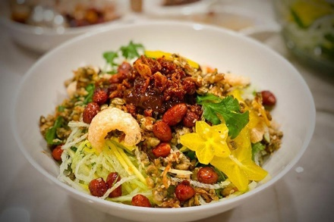
2. Cơm Hến xứ Huế
Cơm hến được làm từ những nguyên liệu, gia vị nào? Em có nhận xét gì về các loại nguyên liệu này?
Cách người dân Huế thưởng thức cơm hến như thế nào?
Món cơm hến cho thấy đặc điểm gì trong phong cách ăn uống người Huế?

Slide 15
2. Cơm Hến xứ Huế
a. Nguyên liệu
- Những thứ đơn giản, dễ kiếm, có thể tận dụng trở thành những vị chủ đạo của món cơm hến: cơm nguội, ruột hến, miến, măng khô, rau sống, thịt heo….
- Gia vị rẻ tiền, dễ kiếm: da heo, tóp mỡ, ớt, muối, mè, bánh tráng….

Slide 16
2. Cơm Hến xứ Huế
b. Thưởng thức
- Ai cũng có thể thưởng thức vì nó phù hợp với túi tiền của tất cả mọi người.
- Mang đậm phong cách ăn uống người Huế: Món cơm huế có 3 loại ớt (ớt tương, ớt màu, ớt dầm mắm), vị cay đến trào nước mắt.
Nhận xét: Món ăn được chế biến cầu kì, tỉ mỉ nhưng lại rất bình dân từ nguyên liệu đến cách ăn.

Slide 17
2. Cơm Hến xứ Huế
c. Hình ảnh chị bán hàng rong và bếp lửa
- Hình ảnh người bán hàng rong: dáng gầy mỏng manh, chiếc áo dài cũ kĩ, chiếc nón cời, tiếng rao lanh lảnh → gợi ra hình ảnh người bán hàng trên phố, nghèo nhưng vẫn tươm tất, chỉnh tề.
→ cốt cách nền nã của người cố đô.

Slide 18
2. Cơm Hến xứ Huế
c. Hình ảnh chị bán hàng rong và bếp lửa
- Bát cơm có mười bốn vị, mỗi bát có 500 đồng → bát cơm rẻ nhưng vẫn đủ vị, thể hiện lòng tự tôn văn hóa truyền thống.
- Câu nói của chị bán hàng thể hiện thái độ ứng xử với văn hóa truyền thống, nó được bảo tồn và lưu giữ từ chính cuộc sống bình dị, tự nhiên của cộng đồng dân cư.

Slide 19
2. Cơm Hến xứ Huế
c. Hình ảnh chị bán hàng rong và bếp lửa
- Hình ảnh “bếp lửa” vừa thực vừa mang nghĩa tượng trưng: Đó là bị thứ 15 của món cơm hến, vị của tình cảm con người với nghề, của ý thức nỗ lực giữ gìn chất Huế, vị của tâm hồn, của niềm tin vào những điều không dễ mất trong cuộc sống.

Slide 20
3. Tình cảm của tác giả với món cơm Hến
Chuyện cơm hến có giống các bài viết trong sách dạy nấu ăn không? Vì sao?
Trong phong cách ẩm thực, người Huế khác người Quảng và cả những vùng khác nữa ở điểm nào?
Tác giả đã bàn tới điều gì xung quanh món cơm Hến?
Theo em, tại sao tác giả lại cho rằng: một món ăn đặc sản cũng giống như một di tích văn hóa?

Slide 21
3. Tình cảm của tác giả với món cơm Hến
- Tác giả lấy điểm tự từ món ăn bình dân để bàn luận về phong tục, tập quán, về sự giữ gìn văn hóa truyền thống, về tình yêu và sự gắn bó với quê hương....
→ Có ý thức trách nhiệm với cộng đồng, biết trân trọng những truyền thống văn hóa – lịch sử, yêu tha thiết quê hương, gắn bó với quê hương từ những điều nhỏ nhất.

Slide 22
III. TỔNG KẾT

Slide 23
NỘI DUNG
Văn bản đã bàn luận về món cơm hến – một nét ẩm thực truyền thống của xứ Huế. Chuyện cơm hến không phải chỉ đơn giản là văn bản giới thiệu một món ăn. Tác giả còn giới thiệu đến người đọc những câu chuyện xung quanh món cơm hến và đặc biệt là khẳng định giá trị văn hóa tinh thần của món ăn.

Slide 24
NGHỆ THUẬT
- Ngôn ngữ bình dị, đậm chất địa phương
- Lối viết lôi cuốn, hấp dẫn
- Cái tôi yêu quê hương, yêu văn hóa ẩm thực

Slide 25
LUYỆN TẬP
Qua văn bản, em cảm nhận được tình cảm của tác giả dành cho quê hương như thế nào?

Slide 26
LUYỆN TẬP
GỢI Ý:
Tác giả đã hiểu rõ về nét đặc sắc trong ẩm thực xứ Huế: thích thú với vị cay và đắng.
Hiểu rõ về món cơm hến: nguyên liệu, gia vị, cách xúc hến...
Phát hiện ra vẻ đẹp ẩn trong gánh cơm hến và người bán cơm hến.

Slide 27
VẬN DỤNG
Viết đoạn văn (khoảng 5 - 7 câu) về một nét sinh hoạt thể hiện vẻ đẹp của con người và truyền thống văn hóa nơi em đang sống.

Slide 28
Ôn tập lại văn bản
Chuyện cơm Hến
1
HƯỚNG DẪN VỀ NHÀ
Hoàn thành bài tập phần vận dụng
2
Soạn bài: Thực hành tiếng Việt trang 116
3

Slide 29
TRÂN TRỌNG CẢM ƠN SỰ QUAN TÂM THEO DÕI CỦA CÁC EM!

